Slide 1
10. 把下圖的37.5%塗上黑色。
共16格。
(其他正確答案也可接受）
先將37.5 %化爲分母是16的分數。
375
6
=
=
37.5%
1000
16
即塗黑6格。

Slide 2

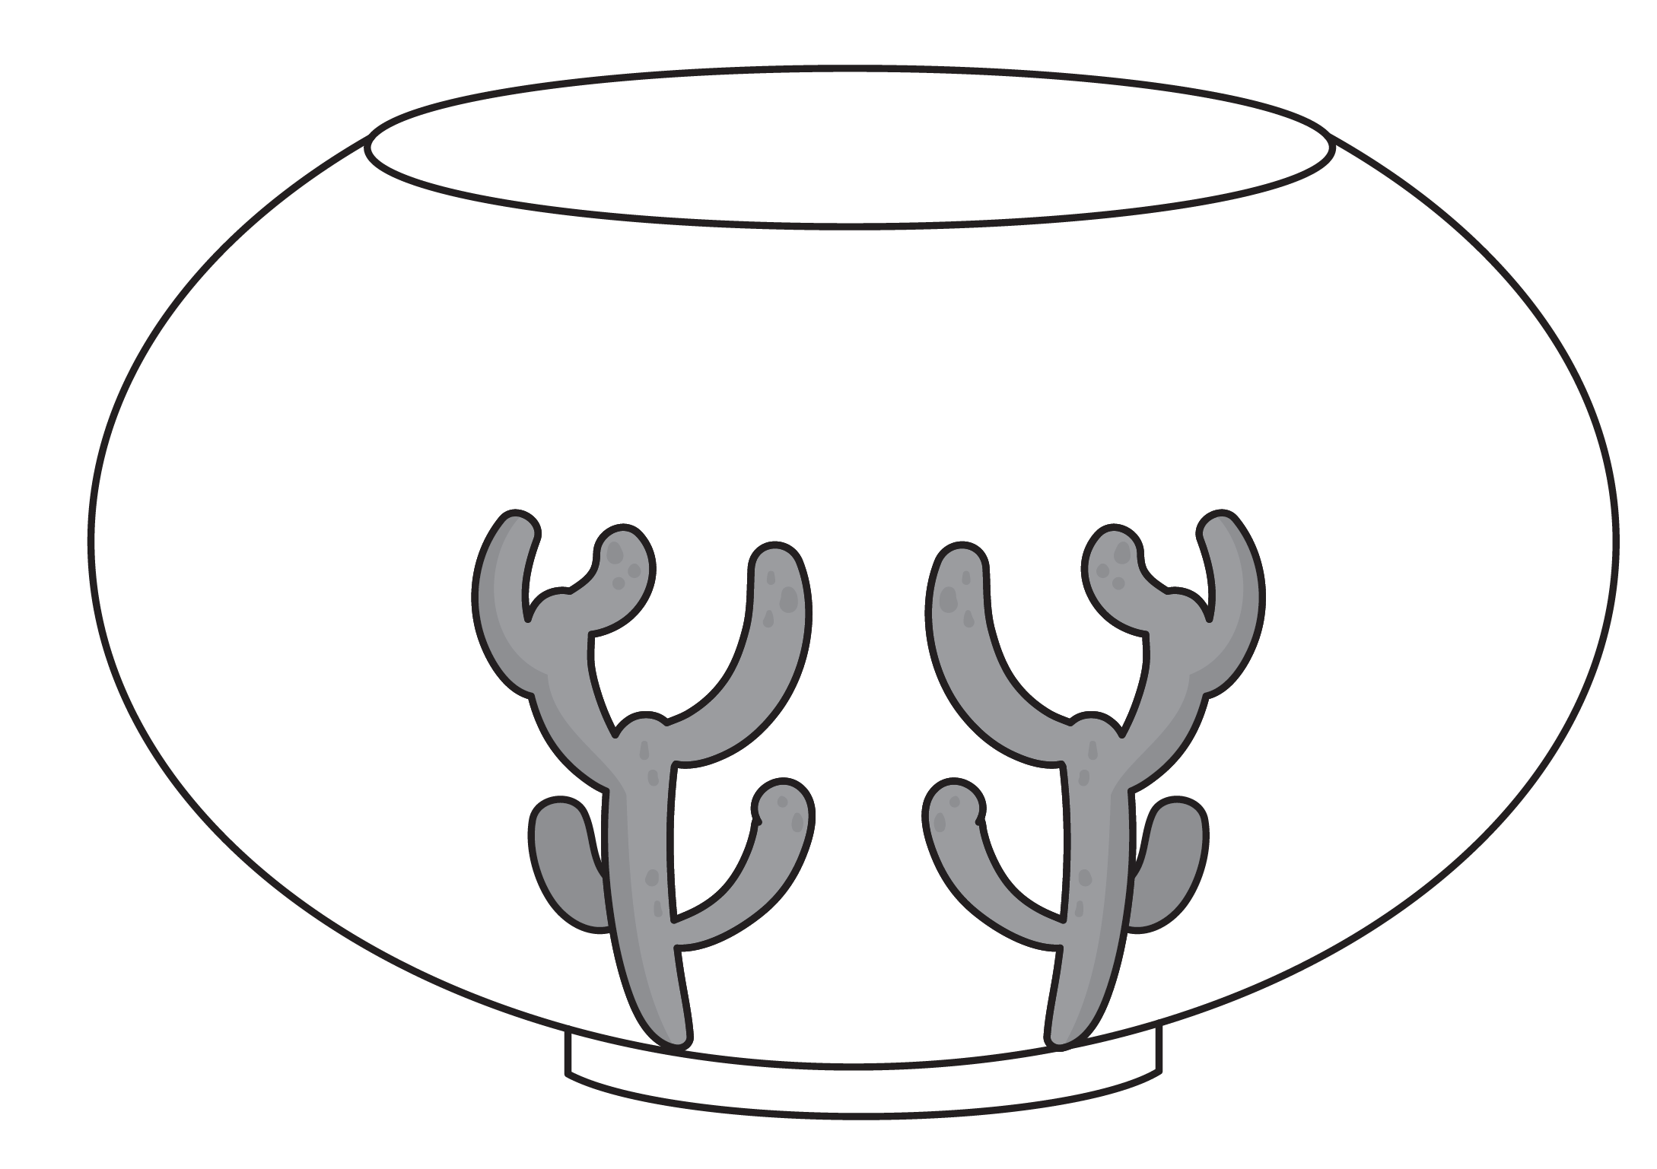
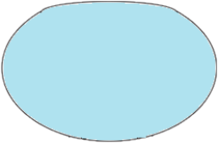

23.
上圖魚缸的容量是1040mL，注入820mL的水後，
魚缸剛好裝滿水，每個 的體積是 cm³。
110
水的體積
魚缸的容量
2個 的體積 ＋ =
820
1040
每個 的體積是
= (1040－820)÷2
= 110(cm³)

Slide 3
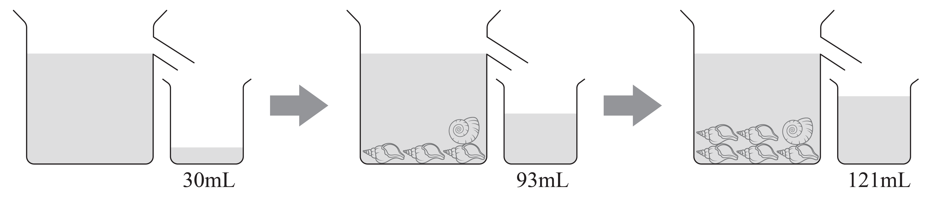

24.
(a) 的體積是 cm³。
加入
14
多加入
，增加了(121－93)mL。
即 的體積是：121－93 = 28(cm³)
的體積是：28÷2 = 14(cm³)

Slide 4
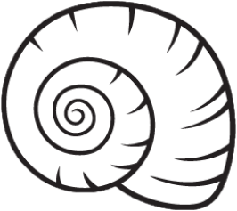
24.
(b) 的體積是 cm³。
加入
21
多加入
，增加了(93－30)mL。
1個 ＋3個 = 93－30 = 63(cm³)
由(a)問可知 的體積是14cm³。
的體積是：63－14×3 = 21(cm³)

